Slide 1
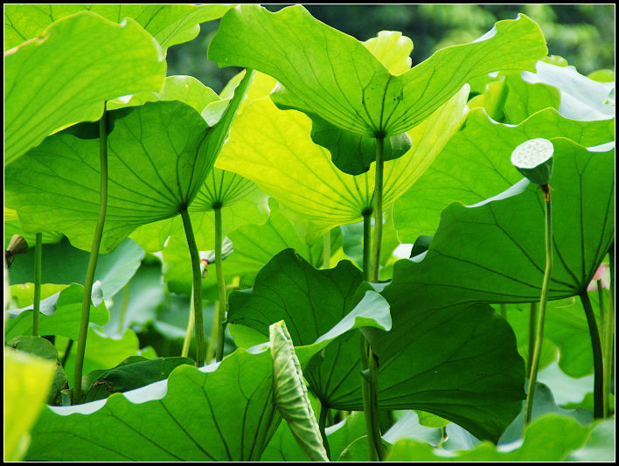
真想变成大大的荷叶

Slide 2

透明
睡
弯弯的
穿梭
静静地
嬉戏
热情地
眨眼

Slide 3
雨滴
绿叶
清凌凌
游入
歌唱
新月
一柄大伞
举着

Slide 4
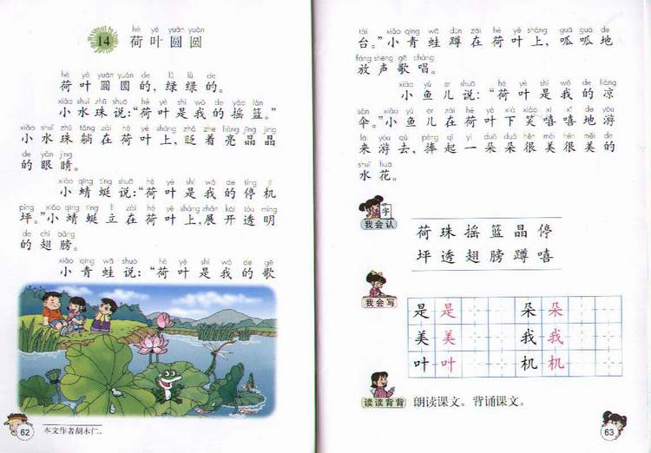

Slide 5


夏天来了，
夏天是位小姐姐。
她热情地问我：
想变点儿什么？

Slide 6
想变点儿什么？

Slide 7

我想变透明的雨滴，
睡在一片绿叶上；

Slide 8
我想变透明的雨滴，
睡在一片绿叶上；

Slide 9
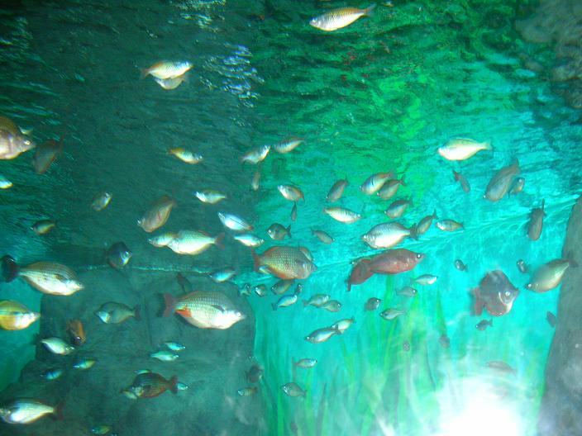
我想变一条小鱼，
游入清凌凌的小河。

Slide 10
我想变一条小鱼，
游入清凌凌的小河。

Slide 11

清凌凌

Slide 12
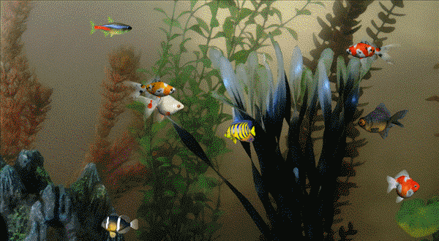

Slide 13
我想变一条小鱼，
游入清凌凌的小河。

Slide 14
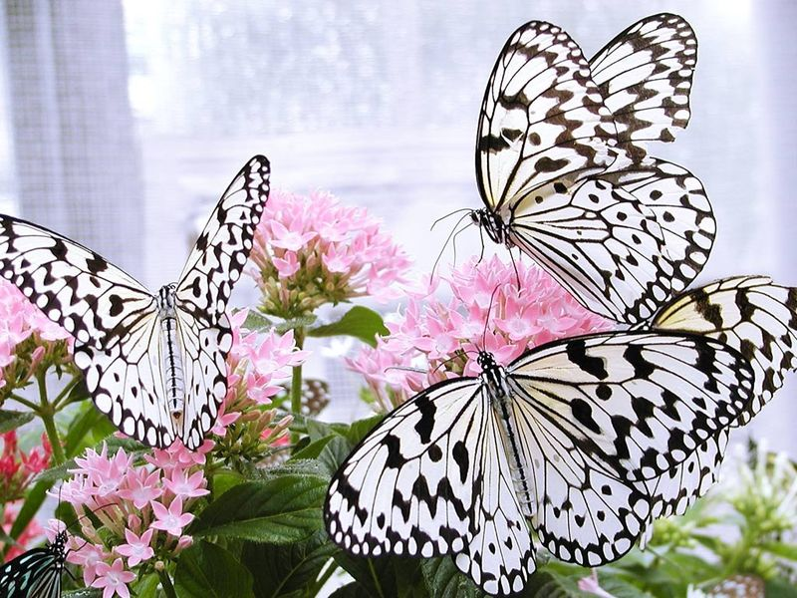
我想变一只蝴蝶，
在花丛中穿梭；

Slide 15
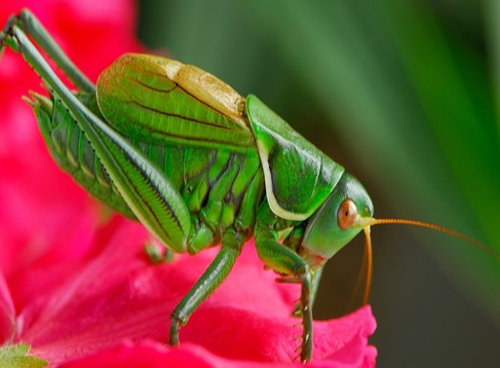
我想变一只蝈蝈，
歌唱我们的生活。

Slide 16

我想变一只蝴蝶，
在花丛中穿梭；
我想变一只蝈蝈，
歌唱我们的生活。

Slide 17
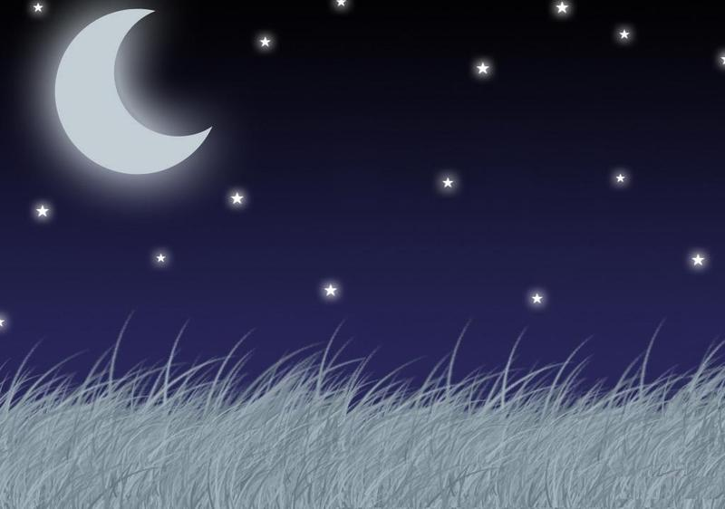
我想变眨眼的星星，
我想变弯弯的新月。

Slide 18
我想变透明的雨滴，
睡在一片绿叶上；
我想变一条小鱼，
游入清凌凌的小河。
我想变一只蝴蝶，
在花丛中穿梭；
我想变一只蝈蝈，
歌唱我们的生活。
我想变眨眼的星星。
我想变弯弯的新月。

Slide 19
最后，
我看见小小的荷塘，
真想变成大大的荷叶。

Slide 20
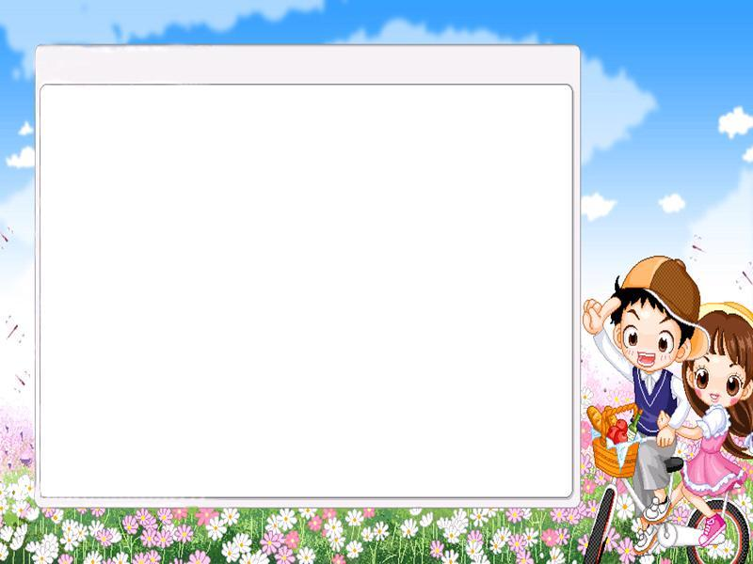
比一比
1、最后，我看见小小的荷塘，
真想变成大大的荷叶。
2、最后，我看见小的荷塘，
真想变成大的荷叶。

Slide 21
最后，
我看见小小的荷塘，
真想变成大大的荷叶。

Slide 22


Slide 23

荷叶像一柄大伞，
静静地在荷塘举着。
小鱼来了，
在荷叶下嬉戏，
雨点来了，
在荷叶上唱歌……

Slide 24
荷叶像一柄大伞，
静静地在荷塘举着。小鱼来了，
在荷叶下嬉戏，
雨点来了，
在荷叶上唱歌……

Slide 25
荷叶像一柄大伞，
静静地在荷塘举着。
小鱼来了，
在荷叶下嬉戏，
雨点来了，
在荷叶上唱歌，
来了，
在

Slide 26


夏天来了，
夏天是位小姐姐。
她热情地问我：想变点儿什么？ 我想变透明的雨滴，
睡在一片绿叶上；
我想变一条小鱼，
游入清凌凌的小河。
我想变一只蝴蝶，
在花丛中穿梭；
我想变一只蝈蝈，
歌唱我们的生活。
我想变眨眼的星星，
我想变弯弯的新月。
最后，
我看见小小的荷塘，
真想变成大大的荷叶。
荷叶像一柄大伞，
静静地在荷塘举着。
小鱼来了，
在荷叶下嬉戏，
雨点来了，
在荷叶上唱歌……

Slide 27

我想变 ，
；
我想变 ，
。
学做小诗人

Slide 29
